Slide 1
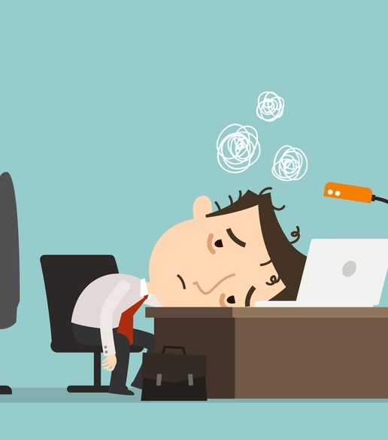
Session III.
Group & Team Theory (cont.)
Handling Stress in Groups

Slide 2
LEARNING OBJECTIVES
By the end of this section, you will be able to:
Identify sources of stress, particularly for college students
Describe the symptoms and effects of chronic stress
List healthy ways of managing stress that fit your current lifestyle
Notes:
Trọng tâm của phần Stress này là để giúp cho sv có thể NHẬN BIẾT đc những nguyên nhân gây ra stress - trạng thái cảm xúc. Thứ hai là giúp cho sv nhận biết đc dấu hiệu và tác động của stress, những phương pháp và cách để quản lí mức độ stress của bản thân -> Để các bạn có thể thực hành, nhận biết đc những nguyên nhân đang gây ra căng thẳng trong cs của mình, đánh giá đc những mức độ tác động của nó đến đời sống và các kênh để tìm kiếm sự hỗ trợ nếu cần

Slide 3
Being in control of your life and having realistic expectations about your day­-to-­day challenges are the keys to stress management, which is perhaps the most important ingredient to living a happy, healthy and rewarding life.
­—Marilu Henner, actress
Notes:
Giới thiệu qua về stress, cho làm câu hỏi trên menti.com
-> Cta đều có những trạng thái và cảm xúc khác nhau, xen kẽ -> Điều tốt: cta đều có thể nhận biết đc cảm xúc của mình trong tuần vừa qua, nhận biết đc trạng thái cảm xúc của bản thân là điều rất cần thiết. Thực tế ko phải ai cũng có thể trả lời được câu hỏi “Bạn đang cảm thấy ntn? -> Đây là vấn đề khiến cta ko thể kết nối với chính bản thân mình

Slide 4
Causes of Stress
As a student, you’re probably plenty familiar with the experience of stress—a condition characterized by symptoms of physical or emotional tension.
What you may not know is that it’s a natural response of the mind and body to a situation in which a person feels threatened or anxious.
Notes:
Muốn quản lí tốt đc sự căng thẳng, cta phải nhận biết đc những nguyên nhân, nguồn cơn của sự căng thẳng nó bắt đầu từ đâu
QUIZ1: Hiện tại theo các bạn, có những vấn đề gì hiện tại đang có thể gây căng thẳng cho các bạn? (cho nghĩ 5’)
(Một số vấn đề: sống xa nhà, học tập căng thẳng, vỡ mộng khi vào đh, covid)
QUIZ 2: Vậy khi các bạn cảm thấy như vậy, nơi nào trên cơ thể có những dấu hiệu rõ ràng nhất cho các bạn thấy? (vd bồn chồn ở bụng, đau đầu, co thắt ruột, tim đập nhanh, đau căng cứng vùng cổ vai gáy)

Slide 5
Causes of Stress (cont.)
Strong emotions like fear, sadness, or other symptoms of depression are normal, as long as they are temporary and don’t interfere with daily activities.
If these emotions last too long or cause other problems, it’s a different story:
Stress make you feel overwhelmed and out of control.
Notes:
Vậy cụ thể stress là gì? một trạng thái được mô tả bằng những triệu chứng căng thẳng về thể chất và tinh thần. Và đây là một sự phản ứng HOÀN TOÀN TỰ NHIÊN của bộ não và cơ thể cta với một tình huống nào đó khi cta cảm thấy lo lắng hay sợ hãi (thể hiện qua các phản ứng của các bộ phận cụ thể trên cơ thể). Vd: khi có áp lực quá, khi có những công việc cta cảm thấy rất khó khăn để có thể hoàn thành,..
Những trạng thái này có thể xuất hiện bất cứ lúc nào, và hay xuất hiện trong những lúc cta ko thể kiếm soát đc, khi cta ko rõ về những vấn đề ở phía trước, có những sự thay đổi ko lường trước đc
Những cảm xúc mạnh đó như buồn hay sợ hãi, hay những cảm xúc khác đều rất thông thường, gắn liền với cs của mình (Phim hoạt hình của Disney: Inside out). Tất nhiên, sẽ có những cảm xúc tích cực (làm cta thấy vui vẻ phấn chấn) và tiêu cực (làm cta buồn rầu sợ hãi). Nếu những cảm xúc tiêu cực ở mức độ cao xảy ra thường xuyên và kéo dài, cta sẽ phải làm gì đó để giải quyết chúng, nếu không sẽ dẫn đến những chiều hướng xấu hơn, ko chỉ đơn thuần là cảm xúc thoáng qua trong ngày nữa.

Slide 6
Negative stress
Stress can hit you when you least expect it—before a test, after losing a job, or during conflict in a relationship.
While everyone experiences stress at times, a prolonged bout of it can affect your health and ability to cope with life.
Notes:
Về mặt tiêu cực, cảm giác căng thẳng khiến cta có thể mất tập trung, ảnh hưởng đến cả sức khoaetheer chất và tinh thần (như những biểu hiện đau của cơ thể nãy các bạn có đề cập) và cũng một phàn nào đó gây cản trở trong quá trình cta giải quyết vấn đề gì.
KHi nào thì sự căng thẳng trở nên tiêu cực? -> Dấu hiệu nhận biết: khi các bạn cảm thấy quá tải, ko thể chịu đc hay tự giải quyết đc nữa

Slide 7
Positive Stress
Stress can be positive
For instance, it can help you develop skills needed to manage potentially challenging or threatening situations in life.
For example: preparing for a holiday trip
Notes:
Bên cạnh đó, cảm xúc Căng thẳng là một điều có công năng bảo vệ, hướng dẫn và thúc đẩy cho con người (theo nghiên cứu trong tâm lí học). Nếu cta ko có cảm giác này, có thể con người sẽ gặp nguy hiểm. VD trong th gặp 1 con gấu to trong rừng rượt đuổi, nếu cta ko cảm thấy căng thẳng hay áp lực, cta sẽ ko phản ứng gì khi bị gấu đuổi. Nếu có áp lực -> dồn toàn bộ sự tập trung và sức lực của mình vào khoảnh khắc đó để thoát khỏi nguy hiểm -> Những cảm giá ko dễ chịu, ở một mức độ nào đó, rất quan trọng, là cơ chế và kênh dẫn dắt để cta biết mình có đang đi đúng hướng chưa? có ở trong trạng thái tốt ko? để bảo vệ mình. Bên cạnh đó, nó thúc đẩy mình học tập và trau dồi những kĩ năng mới (cảm thấy lo lắng, căng thẳng nên mới dồn sức vào học, ôn thi kĩ hơn)
-> Cta nên nhìn nhận lại về stress: ko phải lúc nào sự ko dễ chịu cũng cần phải bị loại bỏ hoàn toàn (đôi khi nó sẽ là động lực cho các bạn)

Slide 8
Signs and Effects of Stress common symptoms of stress:
Disbelief and shock
Tension and irritability
Fear and anxiety about the future
Difficulty making decisions
Being numb to one’s feelings
Loss of interest in normal activities
Loss of appetite (or increased appetite)
Nightmares and recurring thoughts about the event
Anger
Increased use of alcohol and drugs
Sadness and other symptoms of depression
Feeling powerless
Crying
Sleep problems
Headaches, back pains, and stomach problems
Trouble concentrating
Notes:
Quay trở lại câu hỏi lúc nãy: Khi nào thì sự căng thẳng sẽ là tiêu cực? Lquan đến Emotion - Thought - Behavior: Thường khi đối mặt vs một sự kiện, vấn đề gì đó, cta sẽ có cảm xúc với nó. Những cảm xúc này có thể là theo chiều hướng dễ chịu hay khó chịu. Cta cũng sẽ có những suy nghĩ lquan đến các cảm xúc đó, và những hành động phản ứng lại. Và khi những cảm xúc khó chịu ảnh hưởng đến những hành vi, hoạt động thường ngày của cta, đó là lúc có tác động tiêu cực cần phải loại bỏ. Căng thẳng bồn chồn một chút nhg cta vẫn có thể ăn uống, sinh hoạt, làm việc bt -> ksao. Nhg nếu căng thẳng đến nỗi ảnh hưởng đến sinh hoạt hằng này, đến công việc (có các biểu hiện ở tầng hành vi mà người ngoài có thể quan sát được -> phải giải quyết nó.
Các biểu hiện và dấu hiệu của stress: nói qua theo slide (tập trung ví dụ một vài cái)

Slide 9
Chronic Stress
Including the following:
Anxiety
Depression
Digestive problems
Heart disease
Sleep problems
Weight gain
Memory and concentration impairment
Can impair your immune system and disrupt almost all of your body’s processes, leading to increased risk of numerous health problems
Notes:
Stress kinh niên (tự nói qua)

Slide 10

That’s why it’s so important to learn healthy ways of coping with the stressors in your life.

Slide 11
Ways of Managing Stress
The best strategy for managing stress is by taking care of yourself in the following ways:
Avoid drugs and alcohol
Manage your time
Connect socially
Slow down and cut out distractions for a while.
Take care of your health
Find support

Slide 12
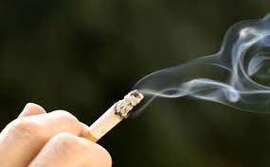

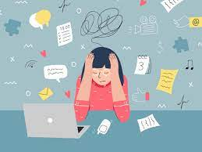
Avoid drugs and alcohol
They may seem to be a temporary fix to feel better
But in the long run they can create more problems and add to your stress - instead of taking it away.

Slide 13
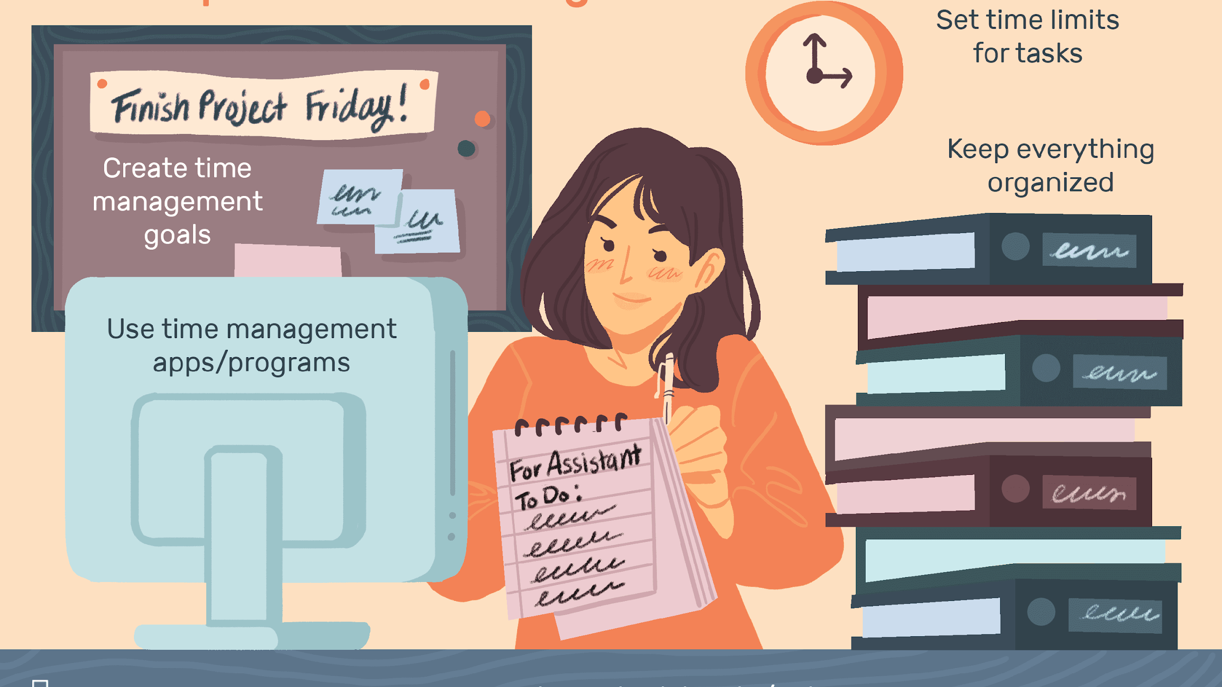
Manage Your Time
Work on prioritizing and scheduling your commitments.
This will help you feel in better control of your life, which, in turn, will mean less stress.

Slide 14

Connect socially
When you feel stressed, it’s easy to isolate yourself.
Try to resist this impulse and stay connected.
Make time to enjoy being with classmates, friends, and family; try to schedule study breaks that you can take with other people.

Slide 15
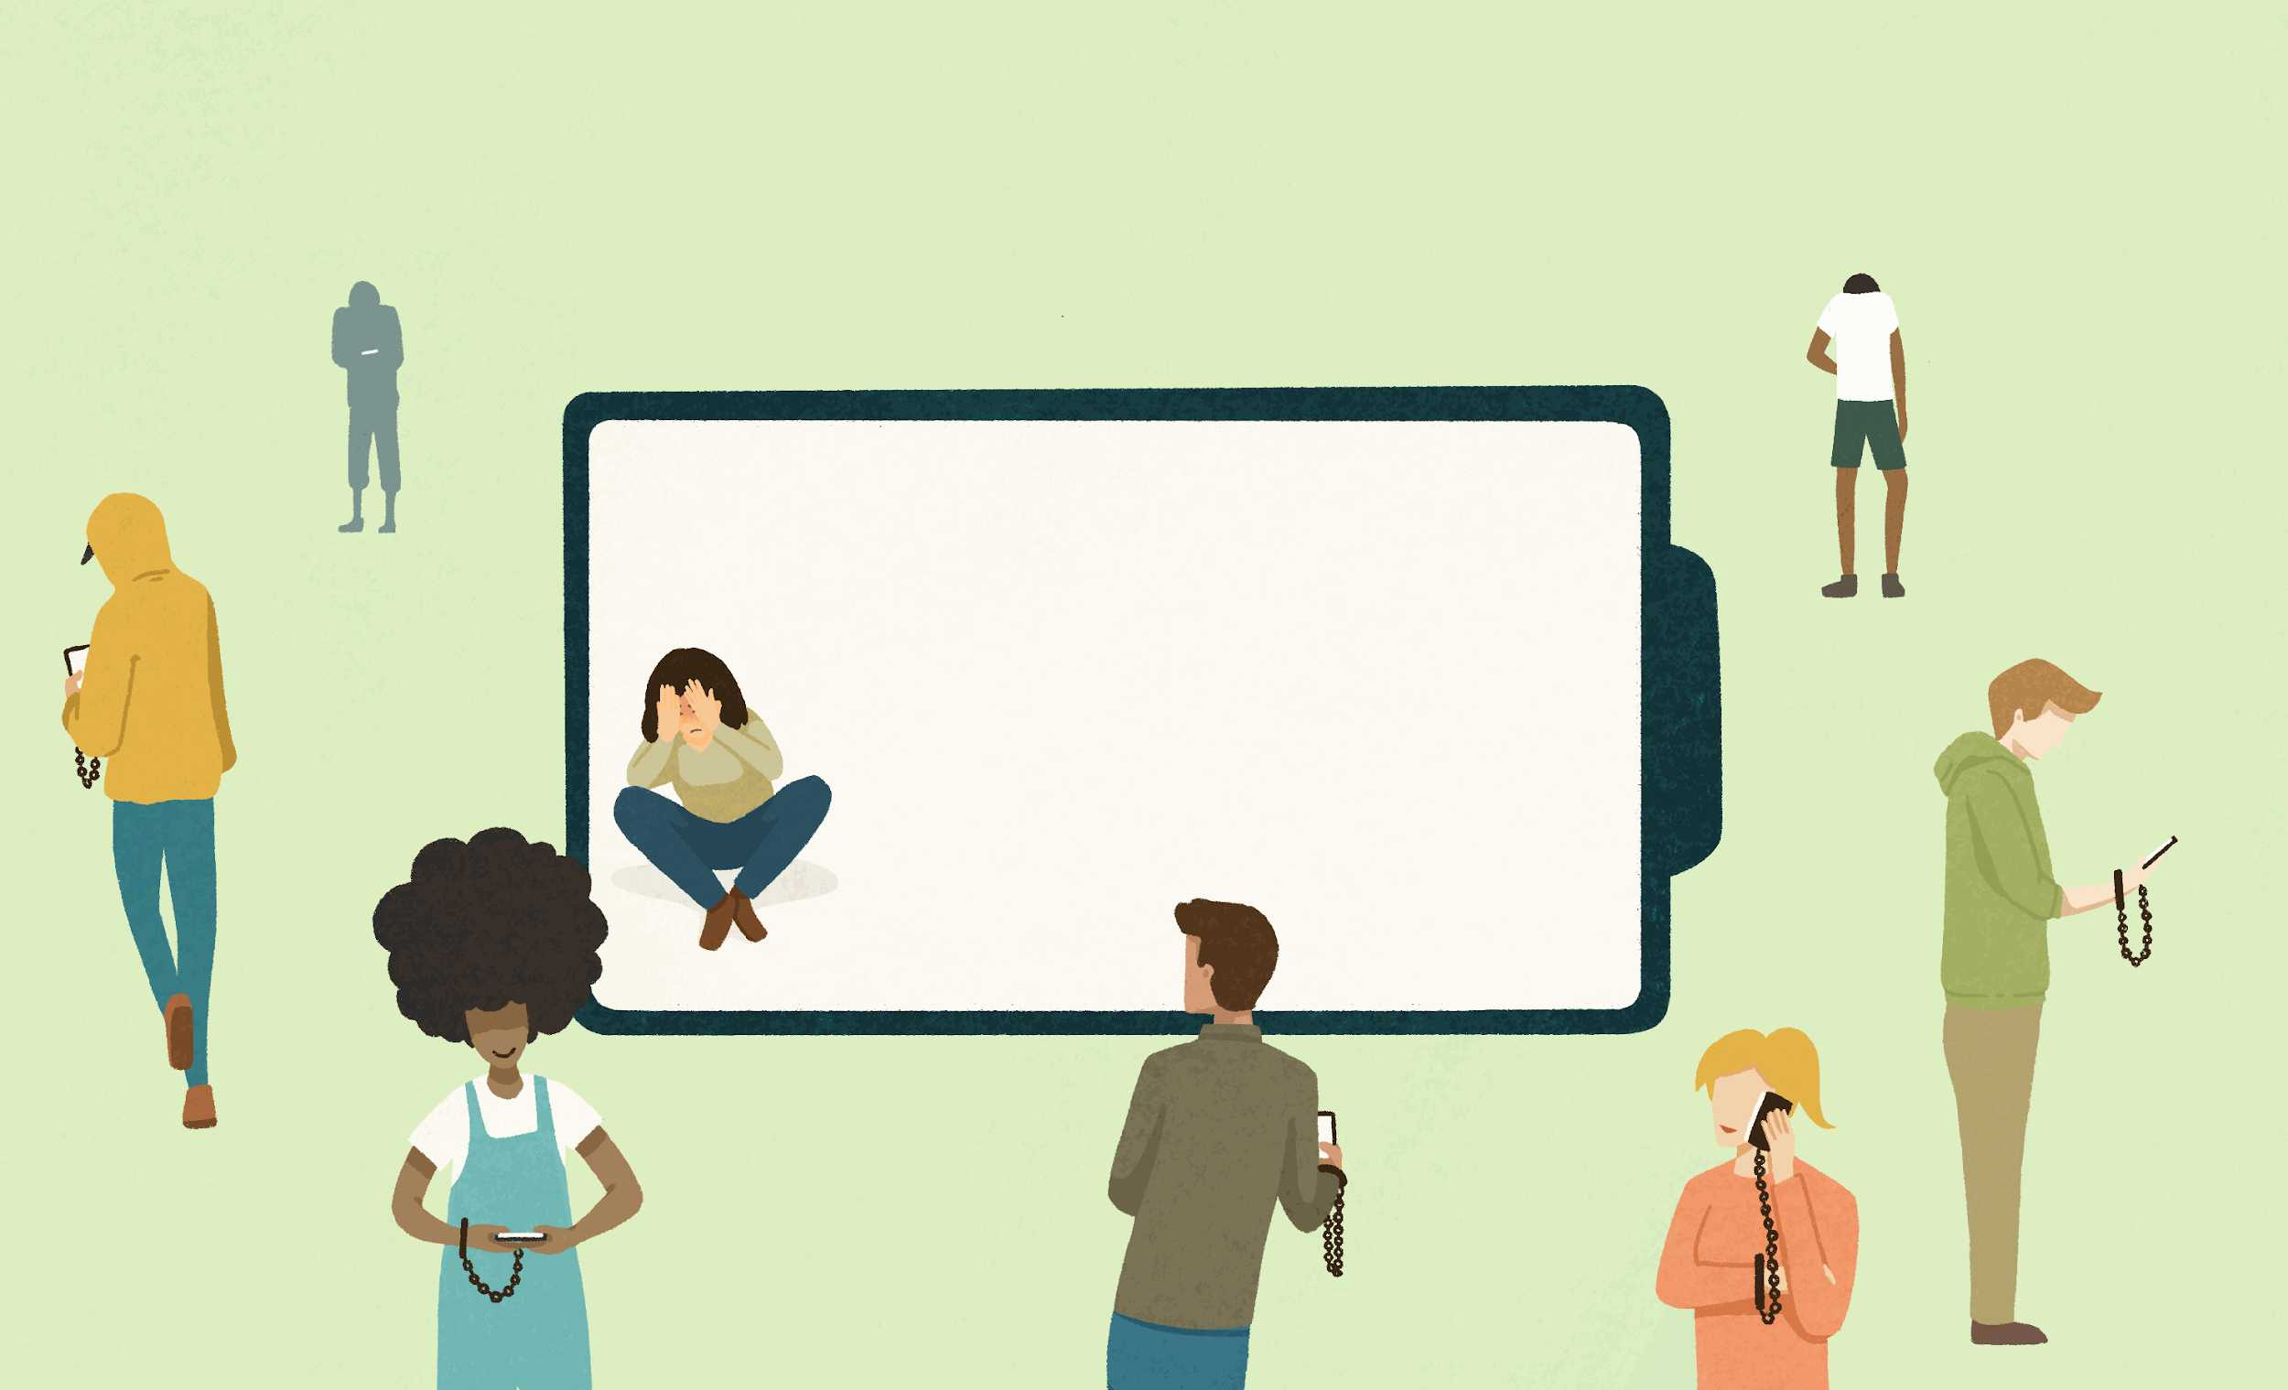
Slow down and cut out distractions for a while
Take a break from your phone, email, and social media.

Slide 16
Take care of your health
Eat a healthy, well-balanced diet
Exercise regularly
Get plenty of sleep
Try a relaxation technique, such as meditation or yoga, or treat yourself to a massage
Maintain a normal routine

Slide 17

Meditation

Slide 18
Find support
Seek help from a friend, family member, partner, counselor, doctor, or clergy person.
Having a sympathetic listening ear and talking about your problems and stress really can lighten the burden.
Counseling/therapy Center
Hospital
Online counseling
Hotline
Family, Friends, …

Slide 19



For example: Free Counseling service from your university

Slide 20
If the self-care techniques listed above aren’t enough and stress is seriously interfering with your studies or life, don’t be afraid to get help. The student health center and college counselors are both good resources.

Slide 21

Activity: Relaxation

Slide 22
